Slide 1
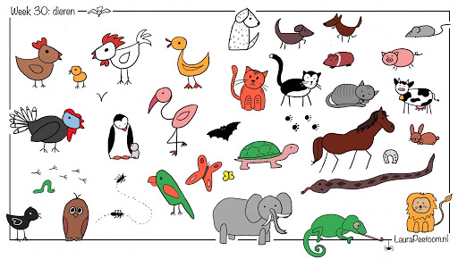
Tekenles Thema Natuur
Eenvoudige manier om enkele dieren te leren tekenen.

Slide 2
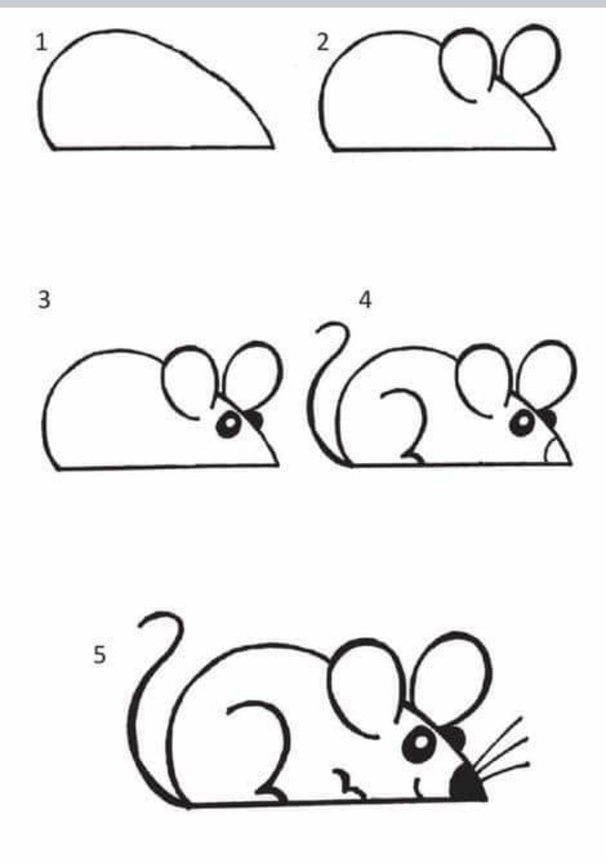
Tekenles Thema Natuur
Een muis

Slide 3
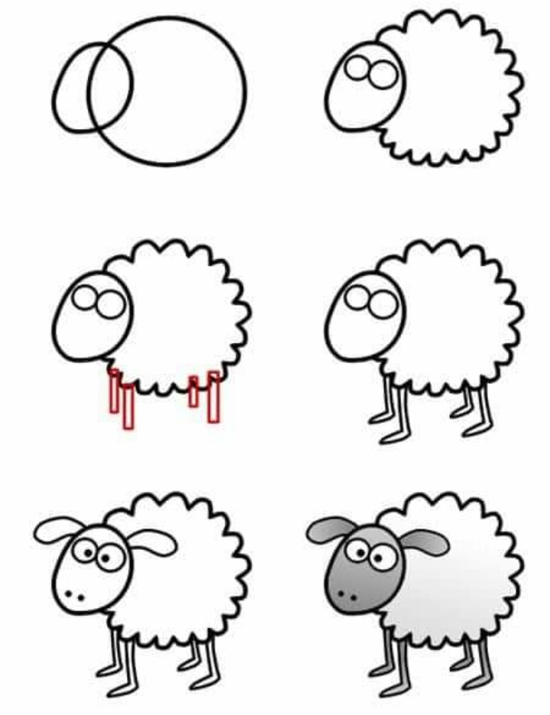
Tekenles Thema Natuur
Het schaap

Slide 4
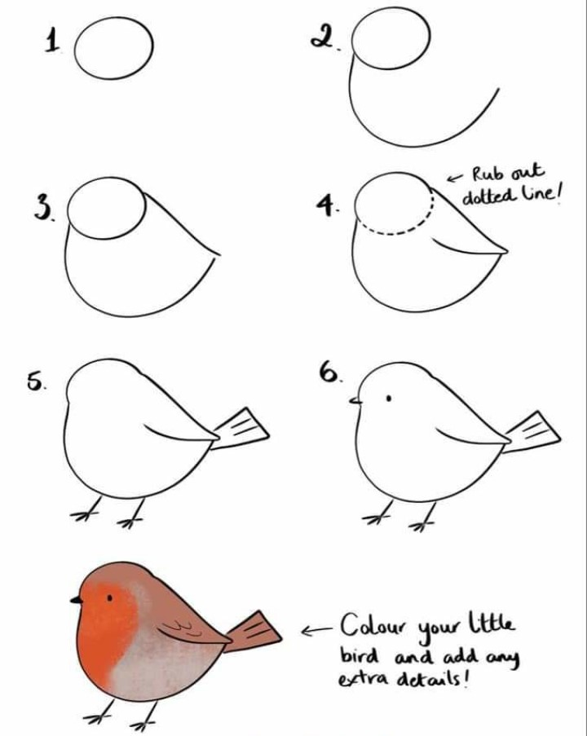
Tekenles Thema Natuur
De vogel

Slide 5
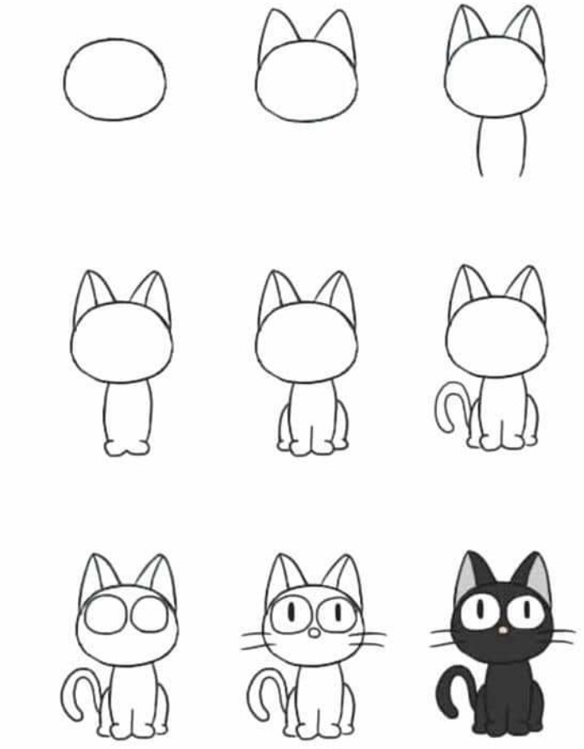
Tekenles Thema Natuur
De kat

Slide 6
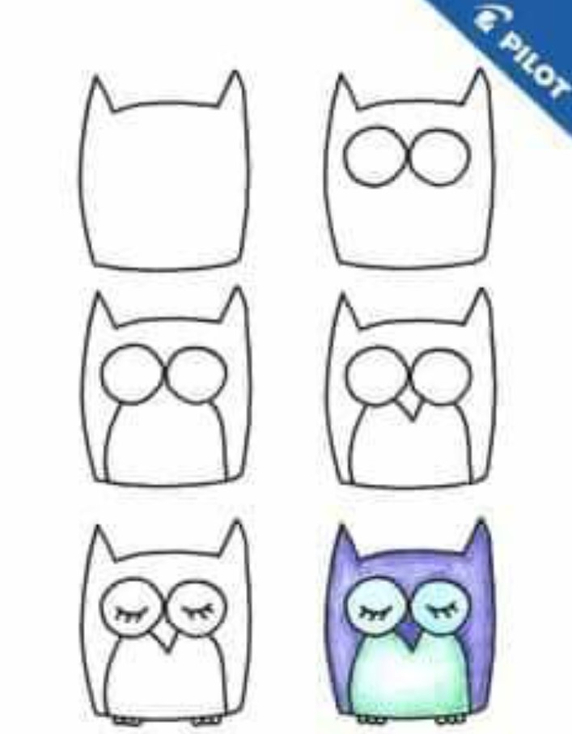
Tekenles Thema Natuur
De uil

Slide 7
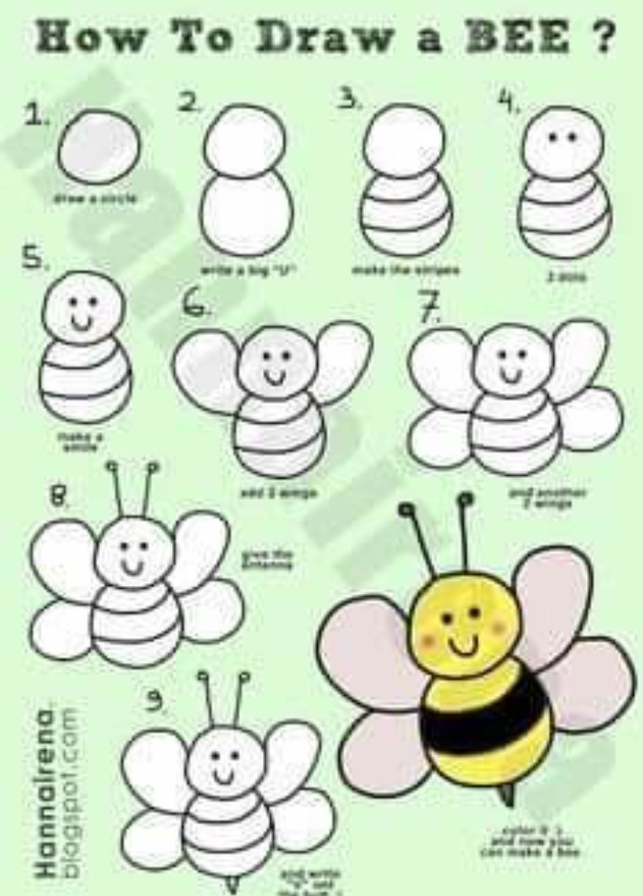
Tekenles Thema Natuur
De bij

Slide 8
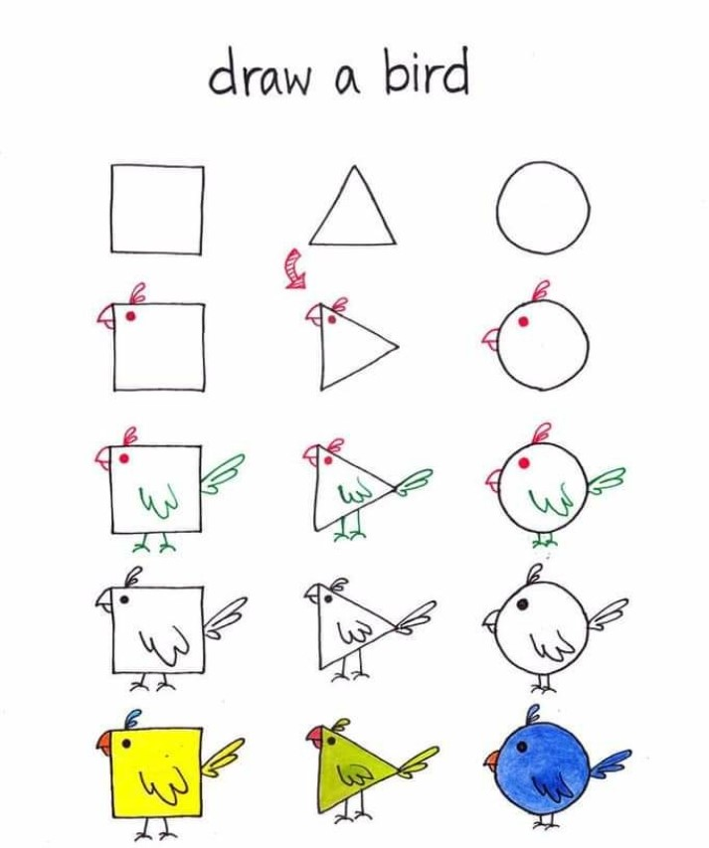
Tekenles Thema Natuur
De vogel
3x

Slide 9
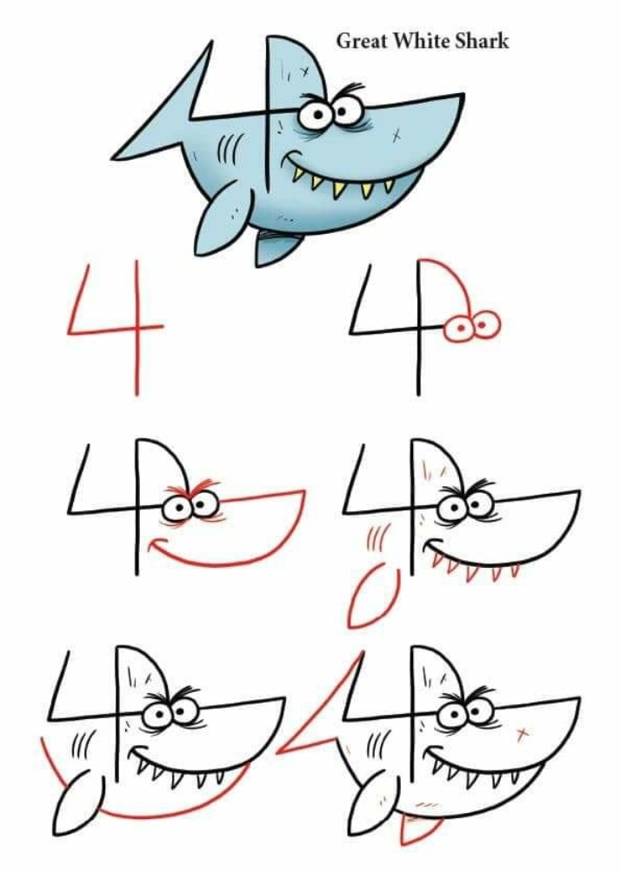
Tekenles Thema Natuur
De haai

Slide 10
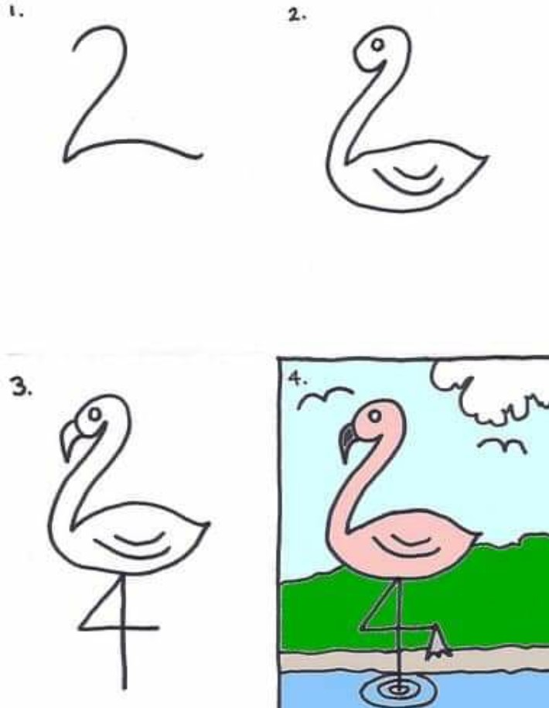
Tekenles Thema Natuur
De flamigo

Slide 11
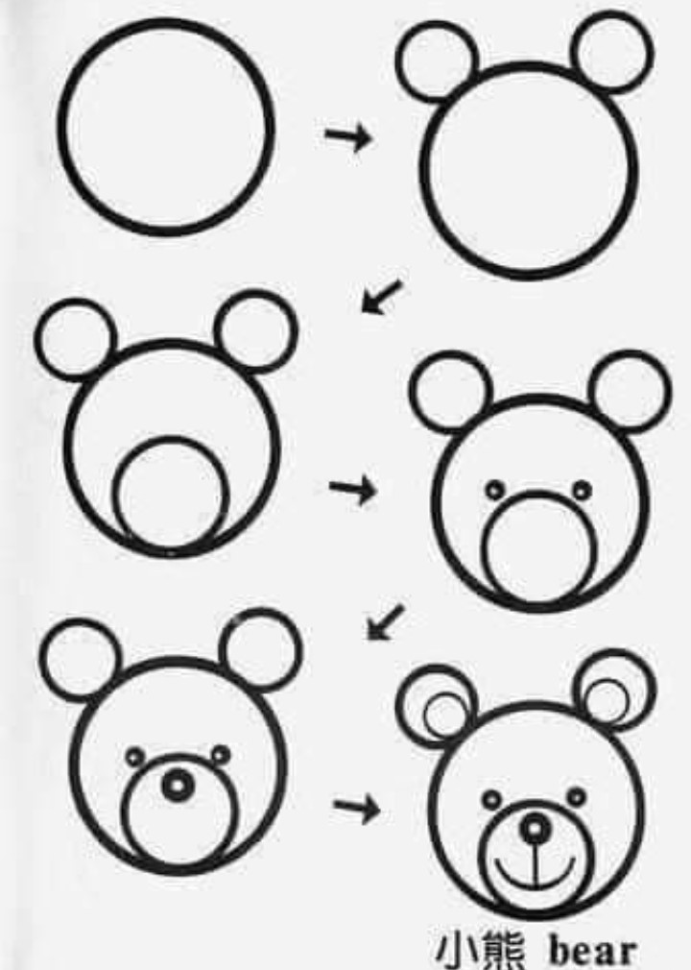
Tekenles Thema Natuur
De beer

Slide 12
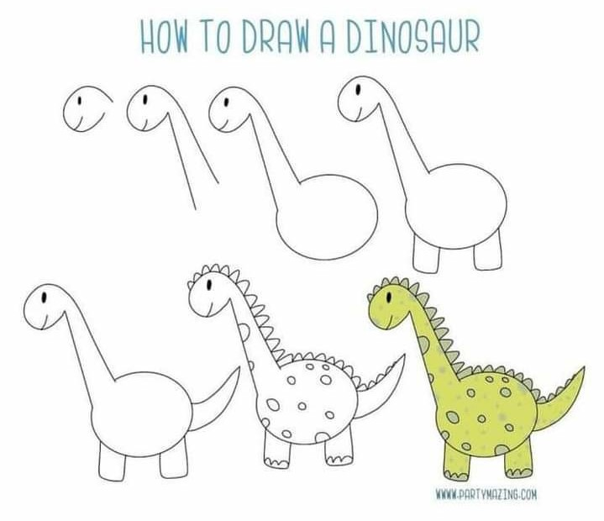
Tekenles Thema Natuur
De
dinosaurus

Slide 13
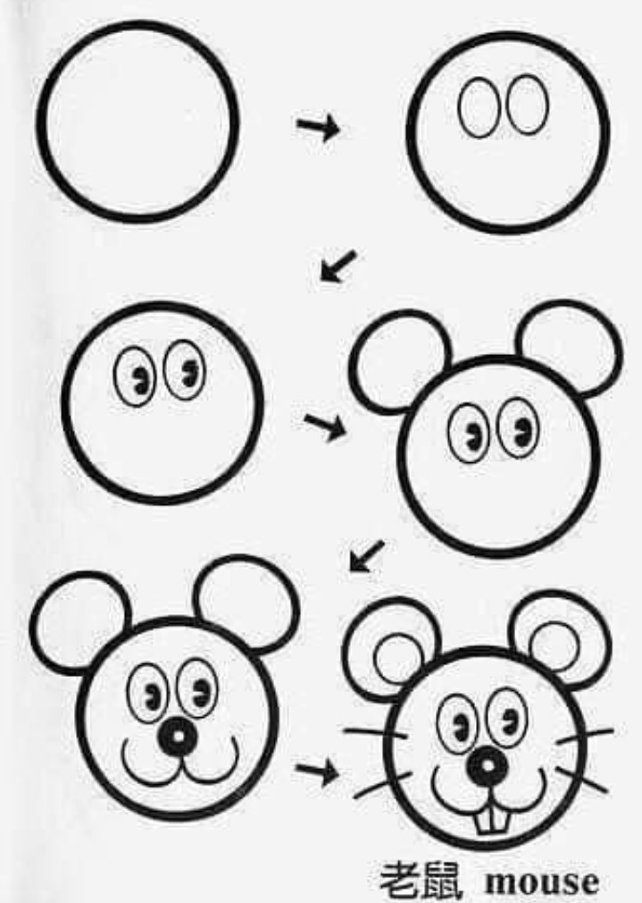
Tekenles Thema Natuur
De muis

Slide 14
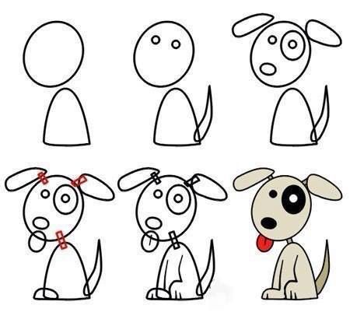
Tekenles Thema Natuur
De hond

Slide 15
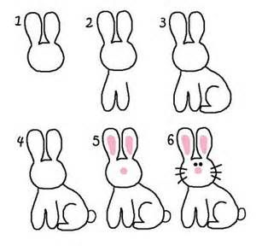
Tekenles Thema Natuur
Het konijn

Slide 16
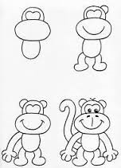
Tekenles Thema Natuur
De aap

Slide 17
Tekenles Thema Natuur
De …...

